Slide 1
Cultuur van het moderne
In de eerste helft van de twintigste eeuw
LES 3
EXPRESSIE

Slide 2
BeeldenDE kunst
Expressie
Vervreemding
Abstractie

Slide 3
EXPRESSIONIME Wat is expressionisme?
Reactie op het realisme (Havo 5). Bloeitijd in eerste kwart van de 20e eeuw (1905 – 1940)
Komt van Latijnse ‘expressio’ wat ‘uitdrukking’ betekent.
De expressie van het innerlijke is het allerbelangrijkst. De werkelijkheid is niet belangrijk, maar hoe de kunstenaars die werkelijkheid zien.
Paul Klee zei: ‘ De kunst geeft niet het zichtbare weer, maar máákt zichtbaar'.
Vaak vervaagt hierdoor de zichtbare werkelijkheid of deze verdwijnt helemaal. Hierdoor krijgen nieuwe vormen hun kans.
Het expressionisme kent maar één wet: dat er geen regels meer zijn, en dat die ook niet mogen worden opgelegd.
Notes:
- Kunstenaars gaan steeds persoonlijker en autonomer werken. Ze geven uiting aan hun eigen gevoelens. Het gevoel van de kunstenaar wordt belangrijker dan het gevoel dat een werk bij de beschouwer oproept.
- Kunstenaars breken radicaal met de oude manier van werken. Werken vanuit intuitie: eerst doen dan denken

Slide 4
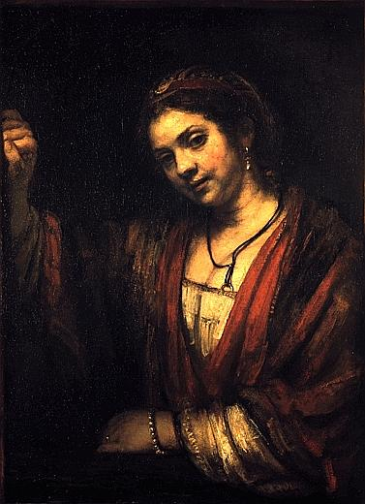
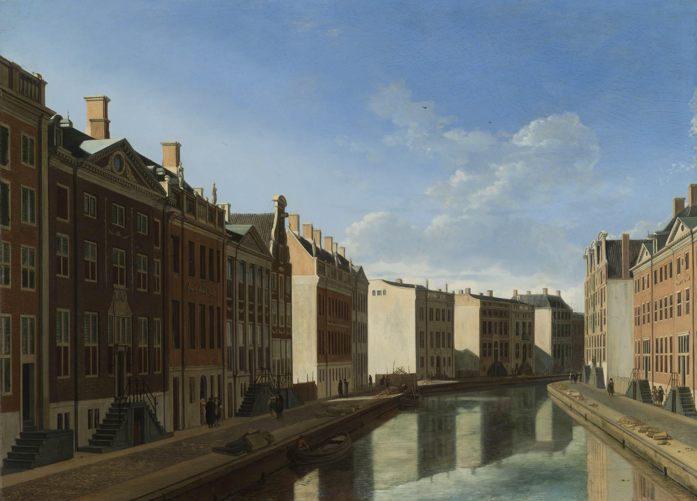
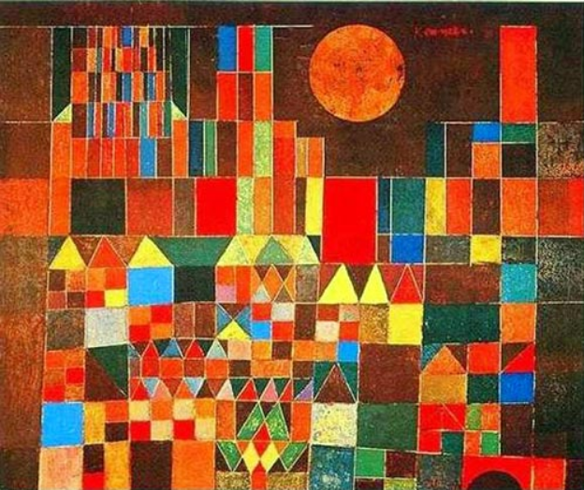
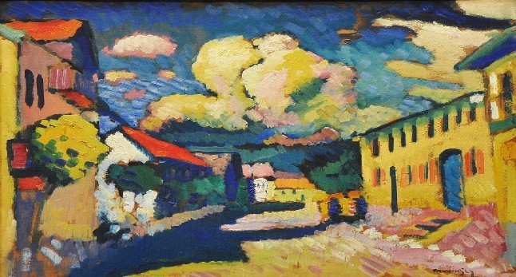
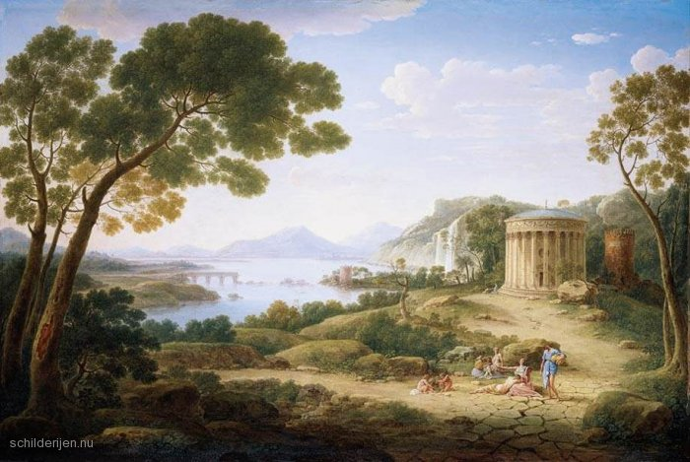
EXPRESSIONIME klassiek vs expressionisme
Welke werken zijn expressionistisch?
Kun je ook uitleggen hoe je dat ziet?

Slide 5
EXPRESSIONISME Kenmerken schilderkunst
Voorstelling:
onderwerpen voor schilderijen konden zijn: landschap, dieren, het vrouwelijk naakt, het stadsleven, religie, taferelen uit het boerenleven etc. Maar ook paarden waren geliefkoosde thema's van de expressionisten.
Vormgeving:
geen perspectief,
Duidelijke vereenvoudigde vormen, vervormd
Kleurgebruik:
ongemengde felle, niet realistische kleuren
donkere contourlijnen
Materiaal en techniek:
slordig geschilderd
grove beweeglijke penseelstreken
https://www.youtube.com/watch?v=oBN2swigC6k

Slide 6
EXPRESSIONISME Kenmerken benoemen
Hoe kun je zien dat onderstaande werken expressionistisch zijn? Let daarbij vooral op vormgeving en materiaal en techniek.

Slide 7
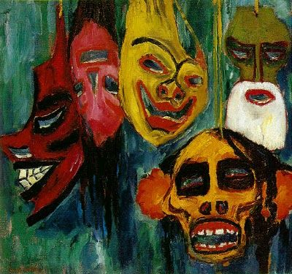
EXPRESSIONISME PRIMITIVISME
Ernst Ludwig Kirchner maar ook andere expressionisten hadden veel belangstelling voor primitive kunst.
Wat wordt er bedoelt met primitieve kunst?
Ze waren gefascineerd door de directheid ruwe, heftige gevoelens en de kracht van de van deze kunst.
Kirchner maakte van de beelden en voorwerpen die hij in het volkenkundig museum zag vele tekeningen, die hem waarschijnlijk als voorbeelden hebben gediend.
Hoe kun je aan de voortselling van de werken van Kirchner en Nolde zien dat ze zich hebben laten inspireren door de primitieve kunst?
En aan de vormgeving?
Emil Nolde: maskers’ 1911
Kirchner: dansende vrouw’ 1911

Slide 8
EXPRESSIONISME PRIMiTIVISME voorbeeld
terug naar de natuur:
leden van die Brücke: tochtjes om te gaan baden in de natuur om de stad te ontvluchten tijdelijk om afstand te nemen van de ‘beschaving ‘: eenheid uit tussen mens en natuur.
Hier gingen zij model tekenen, zwemmen en picknicken, alles in een. Hun modellen waren nooit professioneel omdat juist een natuurlijke uitstraling belangrijk was. Bij gebrek aan een mannelijk model poseerde een van de kunstenaars zelf.
Hoe kun je aan de voorstelling zien dat ze afstand namen van de beschaving?
Het ging soms zelfs zo ver dat de groep met primitieve wapens speelde zoals pijl en boog en boemerangs.
Erich Heckel: Badende1919
Notes:
cultuur kon alleen nieuw leven worden ingeblazen door een tijdelijke terugkeer naar een eenvoudige, directere bestaanswijze.

Slide 9
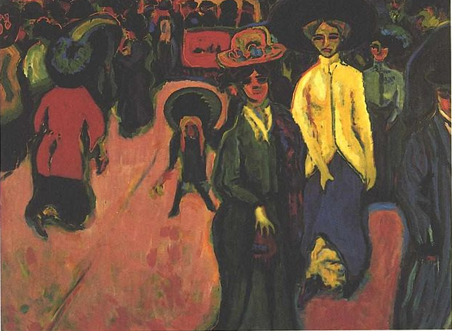
EXPRESSIONISME Oefenvraag
In het begin van de twintigste eeuw komt in Duitsland het expressionisme op. Kenmerkend is het werk van Die Brücke, een groep expressionistische schilders onder wie Ernst Ludwig Kirchner en Erich Heckel.
Op de bovenste afbeelding hiernaast zie je Die Strasse uit 1908 van Kirchner en daaronder Badende uit 1909, geschilderd door Heckel.
Met het opkomen van het expressionisme wordt een nieuwe esthetische norm gesteld in de schilderkunst.
Leg uit in welk opzicht hier sprake is van een nieuwe esthetische norm en geef tevens aan hoe deze in vorm en kleur van de schilderijen tot uitdrukking komt.
3 PUNTEN

Slide 10
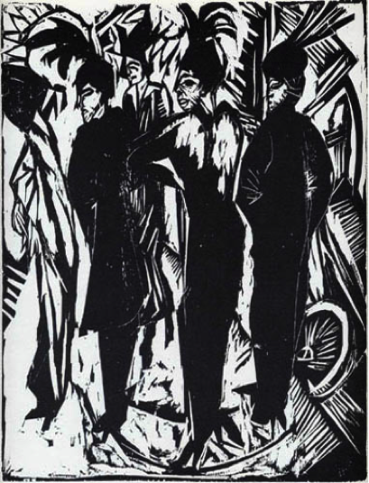
EXPRESSIONISME Houtsnede
Techniek en materiaal:
Techniek en materiaal werd vaak bij het gevoel aangepast. Soms koos
Een kunstenaar voor een snelle houtskoolschets of aquarel, een andere keer voor een houtsnede.
Deze techniek leek goed te passen bij de 'harde' uitstraling van sommige expressionistisch werken.
Wat zou nog meer een reden kunnen zijn waarom de houtsnede voor expressionisten een favoriete techniek was?
Hoe kun je zen dat het kunstwerk hiernaast een houtsnede is?
Kirchner: Funf koketten1914, houtsnede

Slide 11
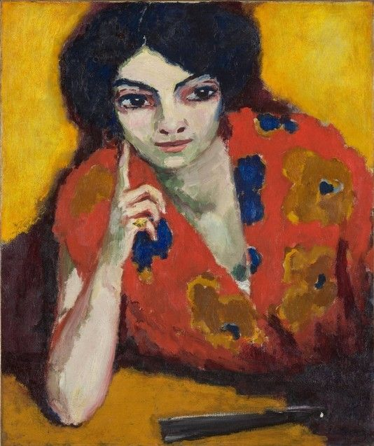
EXPRESSIONISME schilderkunst 1
Vrouwelijk schoon:
De Rotterdamse kunstenaar Kees Van Dongen staat bekend om zijn vele vrouwelijke portretten. Voor hem was de vrouw 'het mooiste landschap': de vrouw was zijn muze.’
Hoe kun je zijn obsessie voor het vrouwelijke aan de vormgeving van het schilderij hiernaast aflezen?
Zelf zegt hij: (...) Ik kan niet anders dan die vrouwen met harde kleuren schilderen, misschien doe ik het om zodoende de felheid van hun leven uit te drukken.
Kees van Dongen: vinger op de wang 1910

Slide 12
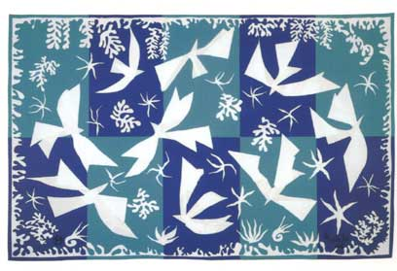
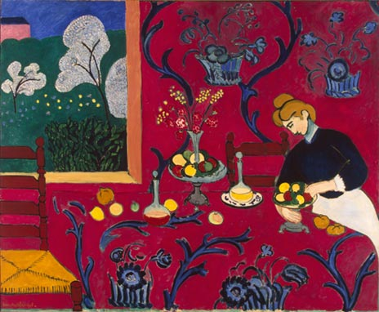
EXPRESSIONISME SCHILDERKUNST 2
Kleur:
Henri Matisse is een Franse kunstenaar die bekend staat om het gebruik van felle, nauwelijks gemengde kleuren en het weglaten van perspectief.
Wat klopt er niet aan het perspectief?
In de laatste jaren van zijn leven kan Matisse niet meer schilderen, en legt zich toe op het uitknippen van vormen uit geverfd papier en worden zijn kunstwerken steeds abstracter.

Slide 13
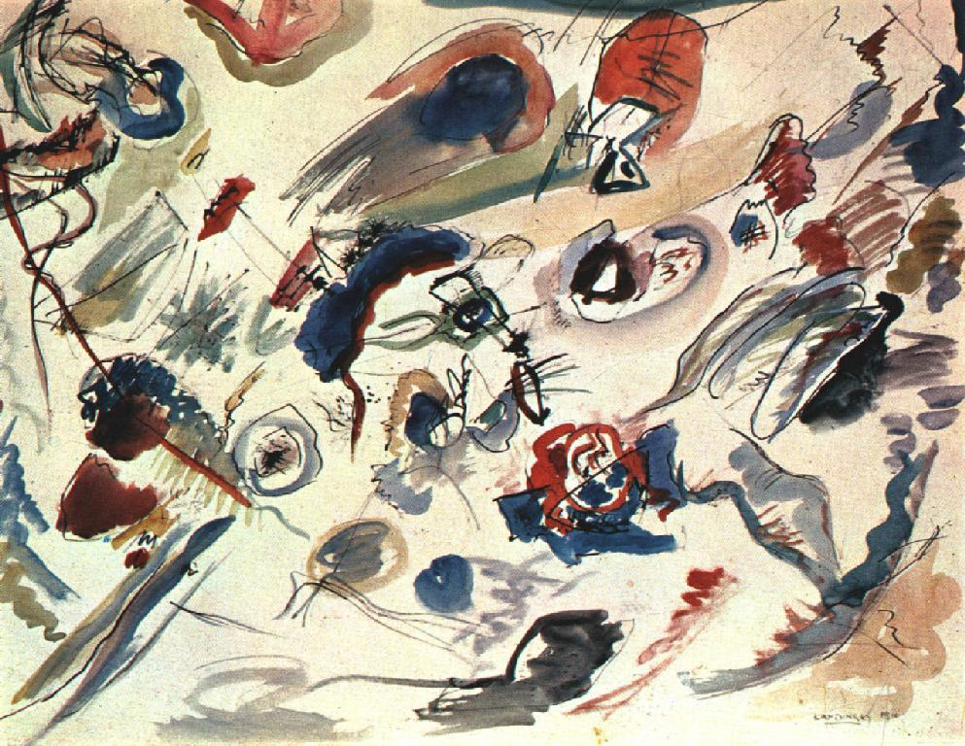
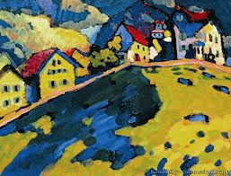
EXPRESSIONISME SCHILDERKUNST 3
Abstractie (vervolg PPT abstractie, les 4)
Je kunt iets bedenken en dan maken, maar je kunt ook op een idee komen terwijl je iets aan het maken bent. Waarschijnlijk is het zo gegaan toen Kandisnky het werk hiernaast maakte. Hij noemde dit werk eerste abstract aquarel.
Hoe kun je aan dit werk zien dat hij op deze manier te werk is gegaan?
De schilder Wassily Kandinsky wordt wel gezien als de grondlegger van de abstracte schilderkunst in de 20ste eeuw.
Kandinsky maakte abstracte kunst om emoties weer te geven die zich niet in bestaand beeld lieten vertalen.
De stijl van Kandinsky bleef zich ontwikkelen door de jaren heen. Zijn vroege schilderijen zijn figuratieve expressieve en kleurrijke composities zoals te zien is op het onderste werk.
Notes:
Kiest kleuren en vormen intuitief wat soms volledige abstractie oplevert.

Slide 14
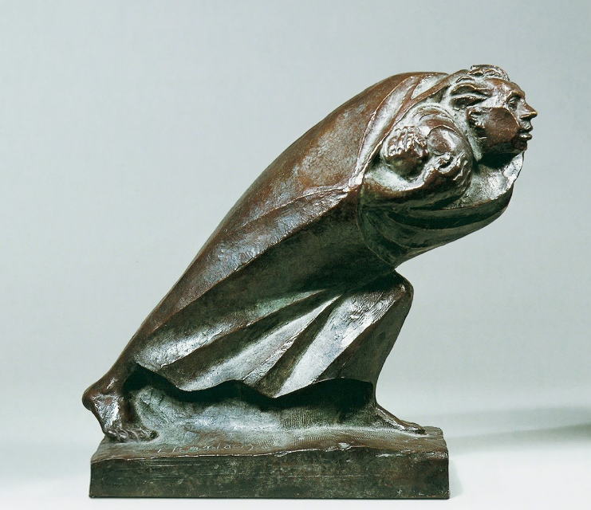
EXPRESSIONISME Beeldhouwkunst
Herkenbare emoties:
Net als bij de schilderkunst vertellen de beelden iets over de emoties van de maker.
Ernst Barlach bijvoorbeeld, hij werd getroffen door het oorlogsleed van WOI en het armoedige harde plattelandsleven. Zijn beelden drukken volstrekt herkenbare emoties uit.
Hiernaast zie je een hulpeloze oude man op de vlucht voor de oorlog, die niet weet hoe snel hij zich uit de voeten moet maken. Aan de voorstelling is dit goed af te lezen.
Maar ook aan de vormgeving. Hoe heeft Barlach dit bereikt?
Ernst Barlacr: de vluchteling 1920
Notes:
een minimum aan symbolen en decoratie

Slide 15
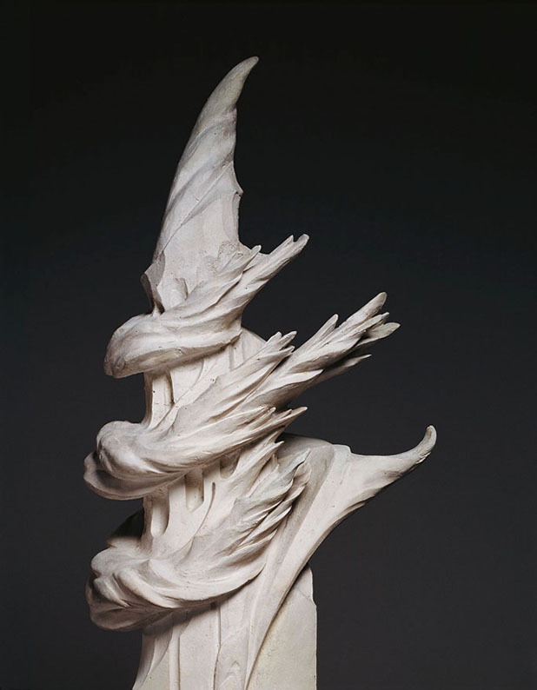
EXPRESSIONISME oefenvraag 2
Op de afbeelding hiernaast zie je een beeldhouwwerk uit 1914 van de Duitse
kunstenaar Hermann Obrist (1863-1927).
Het thema 'natuur' was aan het begin van de twintigste eeuw van invloed
op ontwikkelingen in de kunsten,
onder andere op het gebied van
vormgeving. Beeldend kunstenaar
Hermann Obrist bijvoorbeeld
bestudeerde de natuur.
Beschrijf aan de hand van de afbeelding twee aspecten van de vormgeving
van het kunstwerk die gebaseerd zijn op de natuur.
2 PUNTEN

